Slide 1

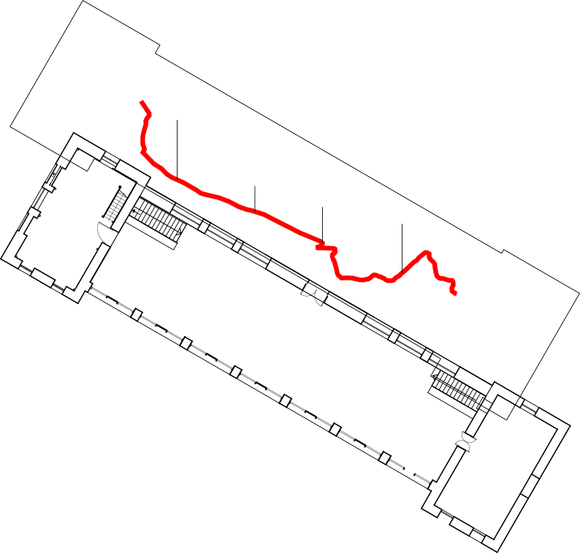
ΜΟΥΣΕΙΟ ΕΑΜΙΚΗΣ ΕΘΝΙΚΗΣ ΑΝΤΙΣΤΑΣΗΣ
ΚΑΙΣΑΡΙΑΝΗΣ εισχωρώντας στο κέλυφος της Ιστορίας των λαϊκών αγώνων…
L6
architects
ΜΟΥΣΕΙΟΛΟΓΙΚΗ ΚΑΙ ΜΟΥΣΕΙΟΓΡΑΦΙΚΗ ΜΕΛΕΤΗ
L6 architects design studio
Στέλλα Αντωνίου-Κέλλυ Παπαϊωάννου

Slide 2
ΜΟΥΣΕΙΟΓΡΑΦΙΚΗ ΜΟΥΣΕΙΟΛΟΓΙΚΗ ΜΕΛΕΤΗ
L6
architects
Σύντομα Ιστορικά Στοιχεία για το Κτήριο
▪ Το Σκοπευτήριο της Καισαριανής ιδρύθηκε το 1933 και αρχικά λειτούργησε ως τόπος σκοποβολής.
▪ Ωστόσο, κατά τη διάρκεια της γερμανικής κατοχής (1941-1944), ο χώρος μετατράπηκε σε τόπο εκτέλεσης για πολλούς Έλληνες αγωνιστές, κομμουνιστές και μέλη του ΕΑΜ-ΕΛΑΣ και νεολαίους της θρυλικής ΕΠΟΝ. που αντιστάθηκαν στη ναζιστική κατοχή.
▪ Οι εκτελέσεις αυτές έγιναν σε ένα κλίμα τρόμου και καταπίεσης, και οι τοίχοι του Σκοπευτηρίου φέρουν τις μνήμες αυτών των γεγονότων.
▪ Μετά τον πόλεμο, το Σκοπευτήριο παρέμεινε ένα σύμβολο της αντίστασης και της θυσίας των λαϊκών αγωνιστών.
▪ Η μετατροπή του ιστορικού χώρου σε μουσείο και η ανάδειξή του είναι μέρος \της απότισης ελάχιστου φόρου τιμής στους ήρωες της Εαμικής Εθνικής Αντίστασης με στόχο τη διατήρηση της μνήμης των γεγονότων που διαδραματίστηκαν εκεί.

Slide 3
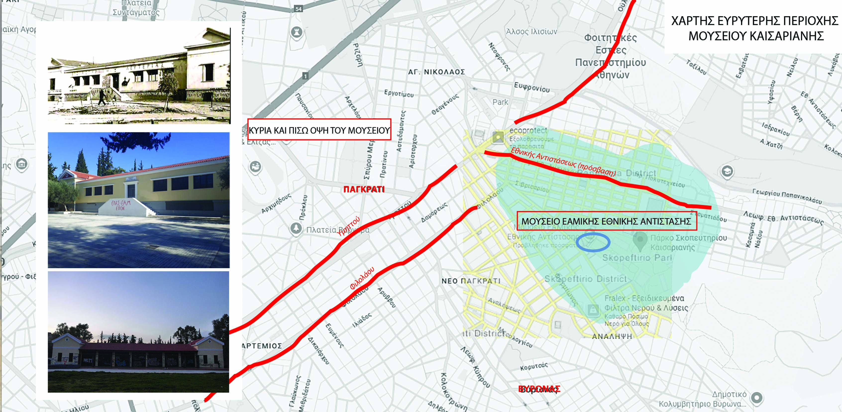
L6
architects
ΜΟΥΣΕΙΟΓΡΑΦΙΚΗ ΜΟΥΣΕΙΟΛΟΓΙΚΗ ΜΕΛΕΤΗ

Slide 4
ΜΟΥΣΕΙΟΓΡΑΦΙΚΗ ΜΟΥΣΕΙΟΛΟΓΙΚΗ ΜΕΛΕΤΗ
L6
architects
Στόχοι και αρχές της μουσειογραφικής μελέτης
▪ ανάδειξη πλούτου αρχειακού υλικού και τεκμηρίων περιόδου 1941-9
▪ χώρος με ευελιξία και οργανικότητα, ώστε να υποδέχεται και νέο αρχειακό υλικό
▪ δημιουργική και διαπαιδαγωγητική επαφή με την Ιστορία

Slide 5
ΜΟΥΣΕΙΟΓΡΑΦΙΚΗ ΜΟΥΣΕΙΟΛΟΓΙΚΗ ΜΕΛΕΤΗ
L6
architects
Κτηριολογικό πρόγραμμα – αρχές σχεδιασμού
▪ 3 βασικές ενότητες: κυρίως σώμα, ανατολική πτέρυγα, δυτική πτέρυγα
▪ κυρίως σώμα: άξονας περιήγησης: 1. ΕΑΜ-ΕΛΑΣ-ΕΠΟΝ 2. ΑΠΕΛΕΥΘΕΡΩΣΗ 3. ΔΕΚΕΜΒΡΙΑΝΑ – ΕΜΦΥΛΙΟΣ ΚΑΙ ΔΣΕ 4. ΕΞΟΡΙΕΣ ΦΥΛΑΚΕΣ ΕΚΤΕΛΕΣΕΙΣ 5. ΣΥΜΠΕΡΑΣΜΑΤΑ ΚΑΙ ΠΡΟΒΟΛΗ ΣΤΟ ΣΗΜΕΡΑ
▪ ανατολική πτέρυγα: ψηφιακός κόμβος και δραστηριότητες μικρότερων ηλικιών
▪ δυτική πτέρυγα: δωμάτιο Ηρούς Κωνσταντοπούλου

Slide 6
ΜΟΥΣΕΙΟΓΡΑΦΙΚΗ ΜΟΥΣΕΙΟΛΟΓΙΚΗ ΜΕΛΕΤΗ
L6
architects

Slide 7
ΜΟΥΣΕΙΟΓΡΑΦΙΚΗ ΜΟΥΣΕΙΟΛΟΓΙΚΗ ΜΕΛΕΤΗ
L6
architects
Κεντρική ιδέα
▪ δημιουργία εσωτερικού κελύφους με διατήρηση του εξωτερικού υπάρχοντος ως αξιόλογου
▪ συμβολικά και λειτουργικά οφέλη
▪ χρώματα και υλικότητα
▪ κατασκευαστικές λεπτομέρειες

Slide 8
ΜΟΥΣΕΙΟΓΡΑΦΙΚΗ ΜΟΥΣΕΙΟΛΟΓΙΚΗ ΜΕΛΕΤΗ
L6
architects
Μουσειογραφικό σενάριο – κεντρική πτέρυγα
▪ χρονική αλληλουχία
▪ διάταξη των εκθεμάτων – τύποι ανάρτησης και έκθεσης
▪ στοιχεία φωτισμού
▪ η «κόκκινη γραμμή»

Slide 9
ΜΟΥΣΕΙΟΓΡΑΦΙΚΗ ΜΟΥΣΕΙΟΛΟΓΙΚΗ ΜΕΛΕΤΗ
L6
architects

Slide 10
ΜΟΥΣΕΙΟΓΡΑΦΙΚΗ ΜΟΥΣΕΙΟΛΟΓΙΚΗ ΜΕΛΕΤΗ
L6
architects

Slide 11
ΜΟΥΣΕΙΟΓΡΑΦΙΚΗ ΜΟΥΣΕΙΟΛΟΓΙΚΗ ΜΕΛΕΤΗ
L6
architects
Μουσειογραφικό σενάριο - Ανατολική και δυτική πτέρυγα
▪ ανατολική πτέρυγα- ψηφιακή ζώνη: παιδική διαδραστική ζώνη, ψηφιακά μέσα και διαδραστικοί χάρτες
▪ δυτική πτέρυγα: αναπαράσταση οικίας Κωνσταντοπούλου, προσωπικά αντικείμενα και τεκμήρια της ζωής της

Slide 12
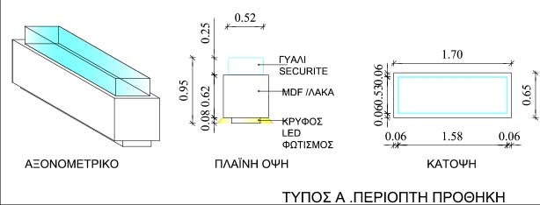
ΜΟΥΣΕΙΟΓΡΑΦΙΚΗ ΜΟΥΣΕΙΟΛΟΓΙΚΗ ΜΕΛΕΤΗ
L6
architects
Προθήκες / Τύποι και κατασκευαστικά στοιχεία
▪ τύπος Α

Slide 13
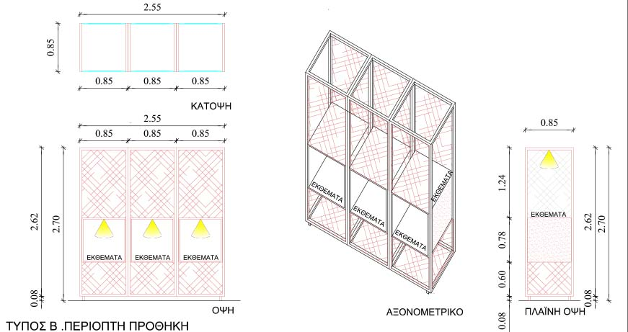
ΜΟΥΣΕΙΟΓΡΑΦΙΚΗ ΜΟΥΣΕΙΟΛΟΓΙΚΗ ΜΕΛΕΤΗ
L6
architects
Προθήκες / Τύποι και κατασκευαστικά στοιχεία
▪ τύπος Β

Slide 14
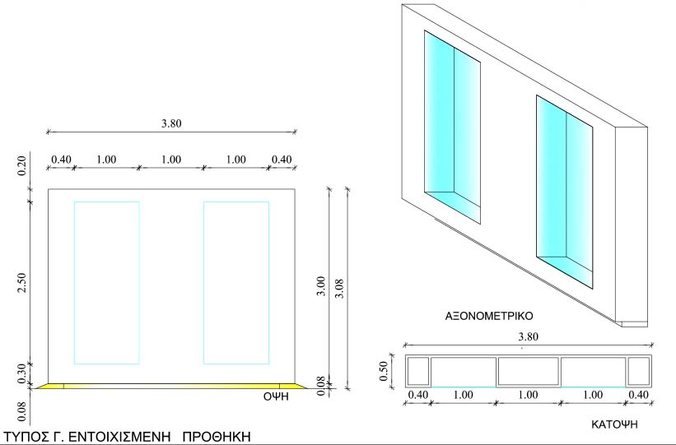
ΜΟΥΣΕΙΟΓΡΑΦΙΚΗ ΜΟΥΣΕΙΟΛΟΓΙΚΗ ΜΕΛΕΤΗ
L6
architects
Προθήκες / Τύποι και κατασκευαστικά στοιχεία
▪ τύπος Γ

Slide 15
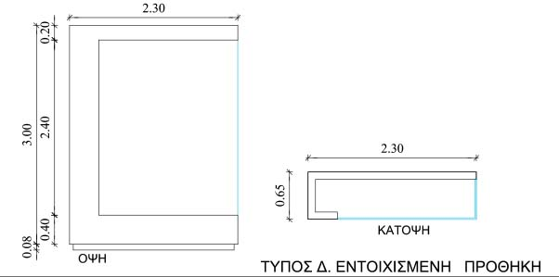
ΜΟΥΣΕΙΟΓΡΑΦΙΚΗ ΜΟΥΣΕΙΟΛΟΓΙΚΗ ΜΕΛΕΤΗ
L6
architects
Προθήκες / Τύποι και κατασκευαστικά στοιχεία
▪ τύπος Δ

Slide 16
ΜΟΥΣΕΙΟΓΡΑΦΙΚΗ ΜΟΥΣΕΙΟΛΟΓΙΚΗ ΜΕΛΕΤΗ
L6
architects

Slide 17
ΜΟΥΣΕΙΟΓΡΑΦΙΚΗ ΜΟΥΣΕΙΟΛΟΓΙΚΗ ΜΕΛΕΤΗ
L6
architects

Slide 18
ΜΟΥΣΕΙΟΓΡΑΦΙΚΗ ΜΟΥΣΕΙΟΛΟΓΙΚΗ ΜΕΛΕΤΗ
L6
architects

Slide 19
ΜΟΥΣΕΙΟΓΡΑΦΙΚΗ ΜΟΥΣΕΙΟΛΟΓΙΚΗ ΜΕΛΕΤΗ
L6
architects
Εγκαταστάσεις και υποδομές (βάσει ειδικών προδιαγραφών)
▪ Κλιματισμός-αερισμός
▪ Παροχές ηλεκτρικού ρεύματος και data
▪ Δίκτυα

Slide 20
ΜΟΥΣΕΙΟΓΡΑΦΙΚΗ ΜΟΥΣΕΙΟΛΟΓΙΚΗ ΜΕΛΕΤΗ
L6
architects
Βασικοί άξονες μουσειολογικής μελέτης
▪ Αποτύπωση/τεκμηρίωση των υπαρχόντων αρχειακών δεδομένων (συγκρότηση λίστας-Παράρτημα)
▪ Ιστορική τεκμηρίωση – αναζήτηση σχετικών ιστορικών τεκμηρίων
▪ Διερεύνηση δυνατοτήτων ψηφιακής απεικόνισης και εφαρμογής νέων τεχνολογιών
▪ Μόνιμη και περιοδικές εκθέσεις
▪ Σύγχρονη κατάσταση αρχείου και προοπτικές

Slide 21
ΜΟΥΣΕΙΟΓΡΑΦΙΚΗ ΜΟΥΣΕΙΟΛΟΓΙΚΗ ΜΕΛΕΤΗ
L6
architects
Εκθεσιακό αφήγημα
▪ Διάρθρωση ενοτήτων χρονολογικά και βιωματικά- πορεία επισκέπτη και συμμετοχή/διάδραση
▪ ακουστικά και barcodes με πρόσβαση σε τμήμα του ψηφιοποιημένου αρχείου
▪ εκφραστικά μέσα προσαρμοζόμενα σε ηλικιακές ομάδες και άλλες κοινωνικές κατηγορίες
▪ αξιοποίηση έργων τέχνης και δημιουργίας σχετιζόμενα ή αναφερόμενα στην περίοδο 1940-9
▪ εξασφάλιση ευελιξίας και προσαρμοστικότητας χώρων, για βιώσιμο μουσειακό περιβάλλον
▪ δυνατότητα σταδιακής υλοποίησης (βάσει χρονικού και οικονομικού προγραμματισμού) και μελλοντικής διαμόρφωσης «ενδιάμεσου» χώρου (χώρος μεταξύ μουσείου και περιβάλλοντα χώρου/Σκοπευτηρίου)

Slide 22
ΜΟΥΣΕΙΟΓΡΑΦΙΚΗ ΜΟΥΣΕΙΟΛΟΓΙΚΗ ΜΕΛΕΤΗ
L6
architects

Slide 23
ΜΟΥΣΕΙΟΓΡΑΦΙΚΗ ΜΟΥΣΕΙΟΛΟΓΙΚΗ ΜΕΛΕΤΗ
L6
architects

Slide 24
ΜΟΥΣΕΙΟΓΡΑΦΙΚΗ ΜΟΥΣΕΙΟΛΟΓΙΚΗ ΜΕΛΕΤΗ
L6
architects

Slide 25
ΜΟΥΣΕΙΟΓΡΑΦΙΚΗ ΜΟΥΣΕΙΟΛΟΓΙΚΗ ΜΕΛΕΤΗ
L6
architects

Slide 26
ΜΟΥΣΕΙΟΓΡΑΦΙΚΗ ΜΟΥΣΕΙΟΛΟΓΙΚΗ ΜΕΛΕΤΗ
L6
architects

Slide 27
ΜΟΥΣΕΙΟΓΡΑΦΙΚΗ ΜΟΥΣΕΙΟΛΟΓΙΚΗ ΜΕΛΕΤΗ
L6
architects

Slide 28
ΜΟΥΣΕΙΟΓΡΑΦΙΚΗ ΜΟΥΣΕΙΟΛΟΓΙΚΗ ΜΕΛΕΤΗ
L6
architects

Slide 29
ΜΟΥΣΕΙΟΓΡΑΦΙΚΗ ΜΟΥΣΕΙΟΛΟΓΙΚΗ ΜΕΛΕΤΗ
L6
architects

Slide 30
ΜΟΥΣΕΙΟΓΡΑΦΙΚΗ ΜΟΥΣΕΙΟΛΟΓΙΚΗ ΜΕΛΕΤΗ
L6
architects

